Slide 1

FERRAMENTAS DIGITAIS E A VIGILÂNCIA EM SAÚDE

Slide 2

Vigilância em saúde:
“Conjunto de ações voltadas para o conhecimento, previsão, prevenção e enfrentamento continuado de problemas de saúde selecionados e relativos aos fatores e condições de risco.

Slide 3
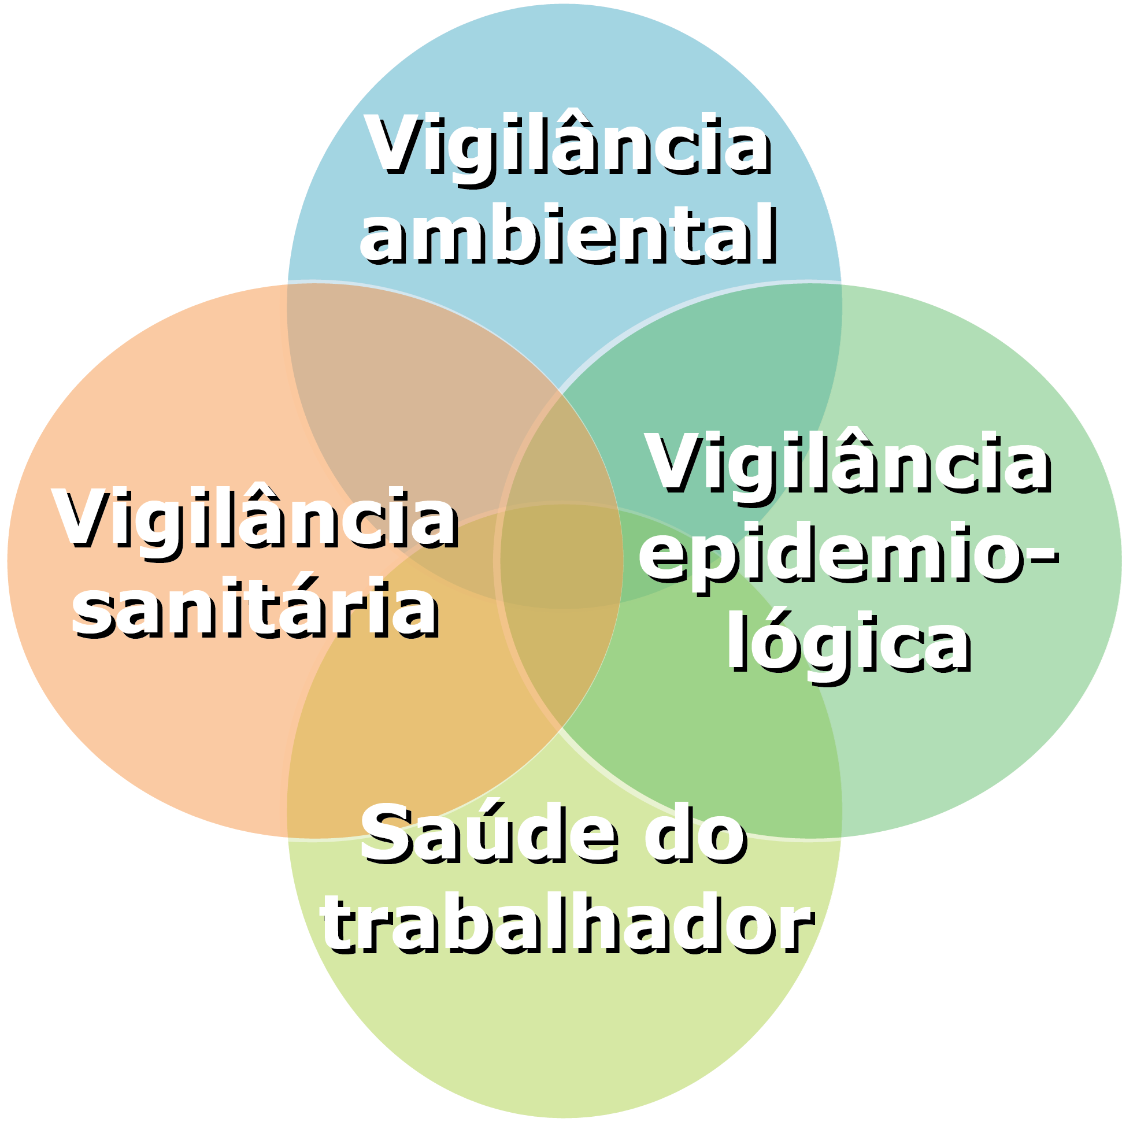
Componentes da vigilância em saúde
Vigilância ambiental
Vigilância epidemio-lógica
Saúde do
trabalhador
Vigilância sanitária

Slide 4
Vamos assistir ao vídeo sobre a Vigilância em Saúde
https://www.youtube.com/watch?v=TOW_ij0zjh8&t=18s

Slide 5
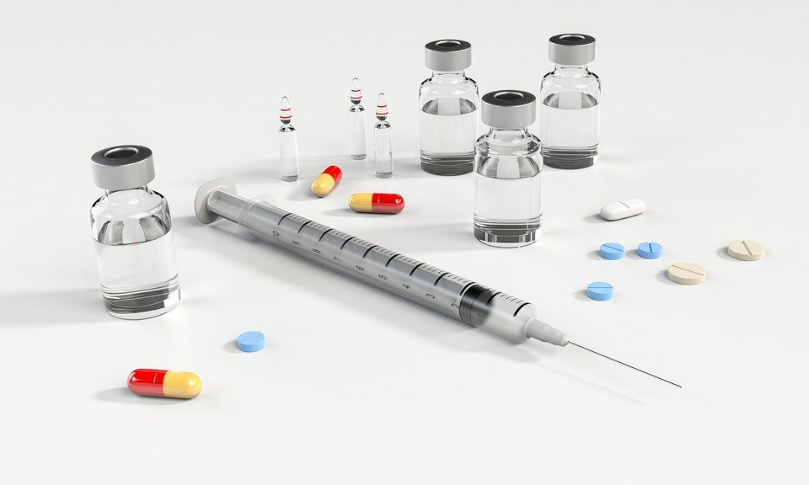
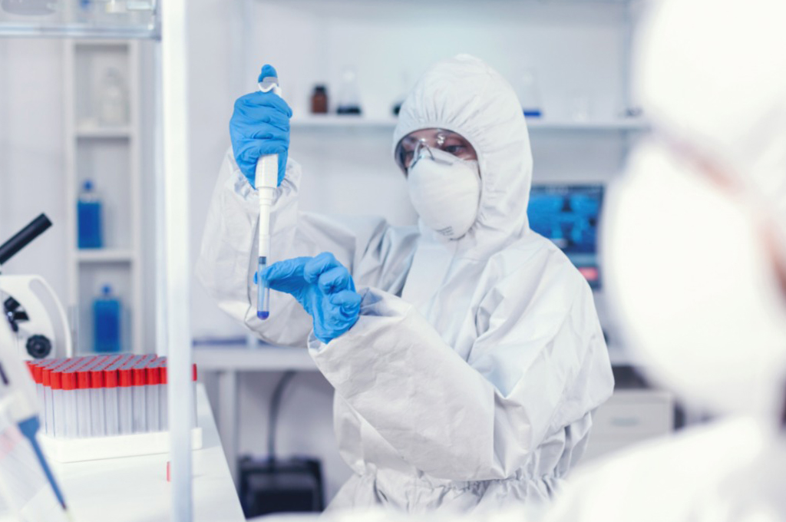
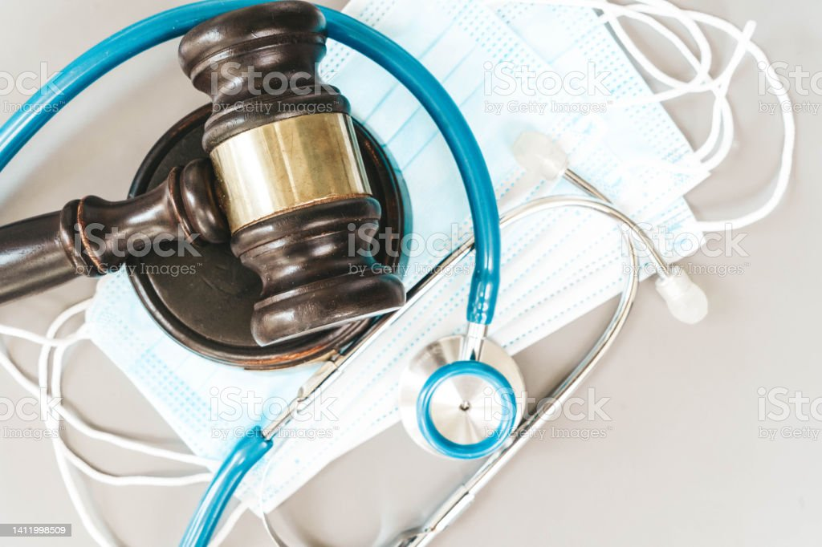
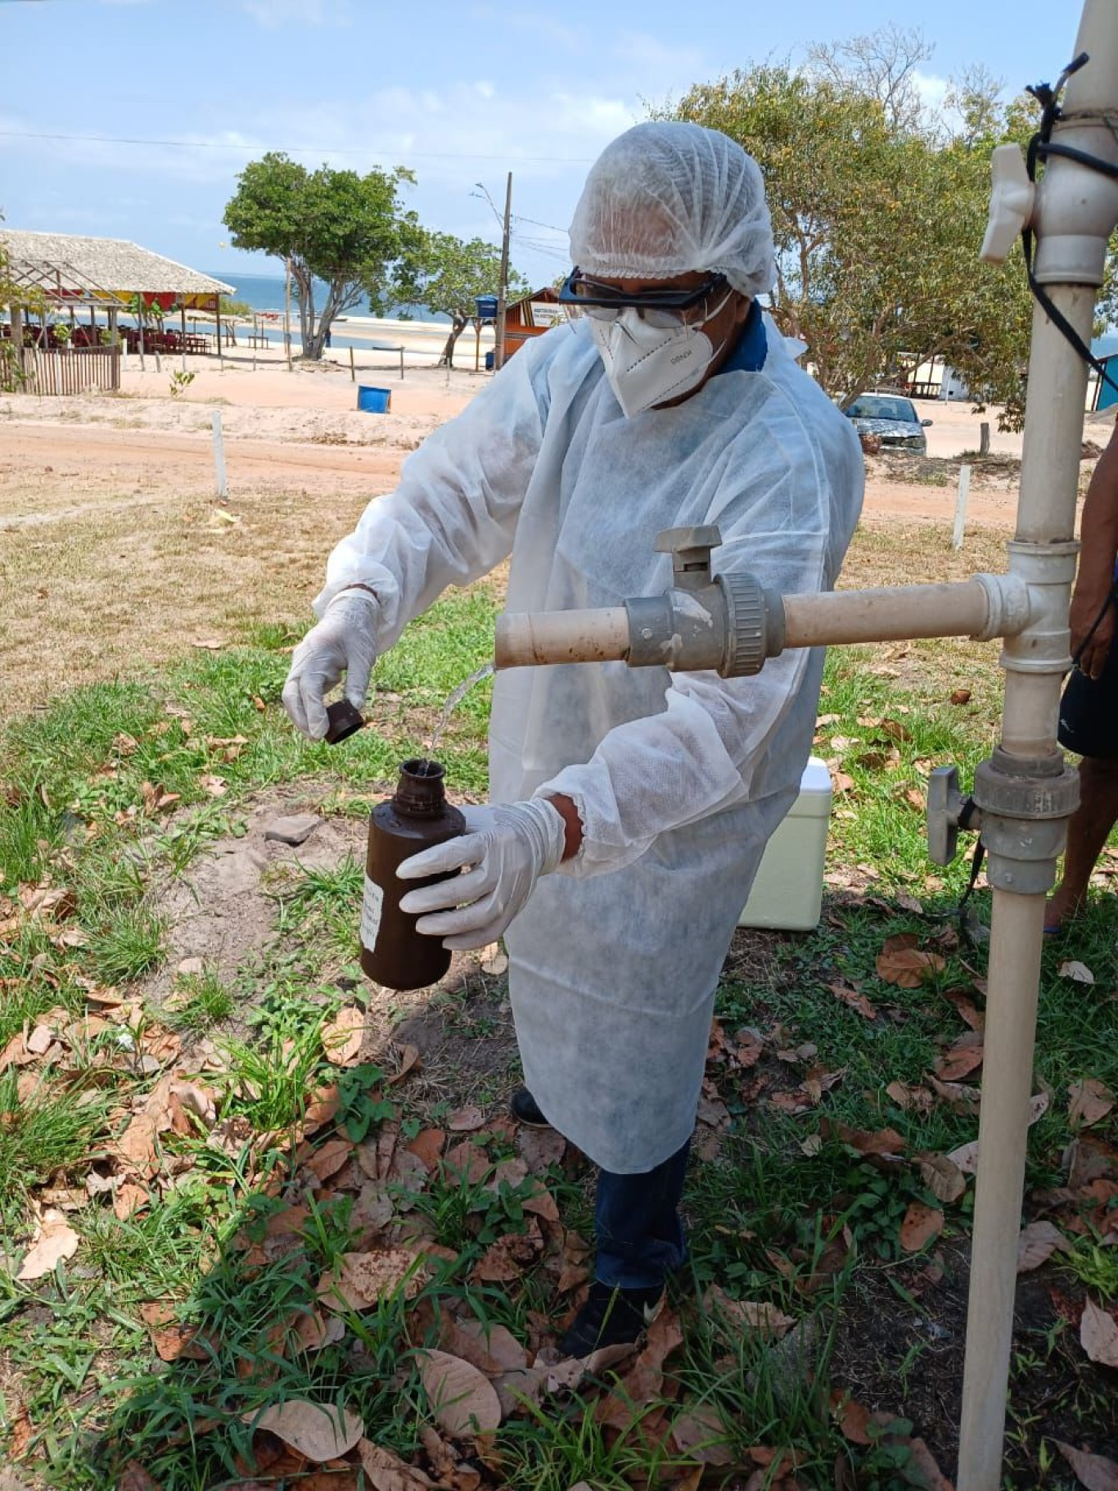
Vigilância epidemiológica Vigilância Sanitária Saúde do Trabalhador
Saúde Ambiental

Slide 6
O Profissional de saúde e a Vigilância em saúde
Atenção Básica – Doenças de notificação obrigatória como: Tuberculose, hanseníase, HIV, Toxoplasmose, HIV, Covid, notificação de eventos adversos (Notivisa, Vigimed), Monitoramento ambiental solo, ar e água (Vigisolo, Vigiagua, Vigiar), encaminhamentos doenças e acidentes do trabalho.
Hospitalar – CCIH – Acompanhamento das infecções hospitalares, análises clínicas, diagnóstico e notificação de doenças, Notificação de infecções relacionadas a assistência à saúde, atendimento saúde do trabalhador.
Laboratórios de Análises Clínicas – Notificação dos resultados positivos para as doenças de Notificação compulsória.

Slide 7
Ferramentas digitais:
Otimizam o atendimento, reduzem custos e promovem cuidado continuo e preventivo.
Elas conectam o paciente e profissional através da telemedicina, prontuário eletrônico e inteligência artificial.

Slide 8
Ferramentas digitais
Aplicativos móveis
Telemedicina e telessaúde
Inteligência artificial
Sistemas de gestão
Prontuário eletrônico

Slide 9
Ferramentas digitais IA no SUS:
Meu SUS digital – principal aplicativo do SUS. Ajuda o usuário a navegar na rede básica e com atualizações graduais
Vigilância epidemiológica – ferramentas de IA analisam bancos de dados nacionais para prever surtos de doenças como por exemplo Dengue e Zika, mapeando os focos antes de se tornarem epidemias.

Slide 10
Inteligência artificial (IA) desempenha um papel crucial na detecção de doenças e surtos na epidemiologia de várias maneiras:
Vigilância Epidemiológica: A IA é utilizada para monitorar dados de saúde, como vendas de medicamentos e notícias em redes sociais, ajudando a identificar regiões com aumento de casos de doenças.
Previsão de Surtos: Modelos de aprendizado de máquina podem prever surtos antes que ocorram, permitindo uma resposta mais rápida e eficaz.
Integração de Dados: A IA combina dados de múltiplas fontes, como prontuários eletrônicos e dados de redes sociais, para detectar padrões que podem indicar a ocorrência de surtos.

Slide 11
Controle de Epidemias: Plataformas utilizam IA para monitorar a distribuição geográfica e temporal de surtos, ajudando a iniciar investigações rápidas.
Avaliação de Riscos: A IA pode analisar fatores de risco e condições climáticas para prever a escalada de surtos, otimizando as respostas de saúde pública.
Vídeo: Robô Laura ajuda a salvar a vida de pacientes em hospital de Curitiba | Vídeos - Meio Dia Paraná | G1

Slide 12
Ferramentas digitais e a Vigilância em Saúde
Notificações em saúde
Monitoramento de surtos e epidemiológicos em tempo real
Análise de indicadores para apoiar decisões
Compartilhamento de informação entre diferentes níveis do sistema de saúde
Planejamento de campanhas de vacinação ou preventivas
Identificação de áreas de risco

Slide 13
Os principais sistemas e tecnologias incluem:
SINAN (Sistema de Informação de Agravos de Notificação): Utilizado para o registro e notificação de doenças e agravos que constam na lista nacional de notificação compulsória.
SIM (Sistema de Informações sobre Mortalidade): Cadastra e compila dados sobre todos os óbitos ocorridos no território nacional.
SINASC (Sistema de Informação sobre Nascidos Vivos): Coleta dados essenciais para o monitoramento da saúde materno-infantil e eventos vitais.

Slide 14
SI-PNI (Sistema de Informação do Programa Nacional de Imunizações): Controla a distribuição de vacinas e registra as coberturas vacinais em todo o país.
e-SUS Notifica e e-SUS Sinan: Plataformas integradas que modernizaram o registro de notificações, permitindo o acompanhamento em tempo real (como foi o caso dos alertas de emergências e epidemias).
SISVAN: Sistema que monitora a vigilância alimentar e nutricional, avaliando o estado nutricional da população.

Slide 15


VIGIMED – VIGILÂNCIA DOS MEDICAMENTOS
É Sistema eletrônico que faz notificação de eventos adversos relacionados ao uso de medicamentos e vacinas.
É uma versão adaptada do VIGFlow, um sistema da OMS, onde se faz o monitoramento da segurança de medicamentos em nível mundial.
https://www.youtube.com/watch?v=DzuCyeVWsc4

Slide 16
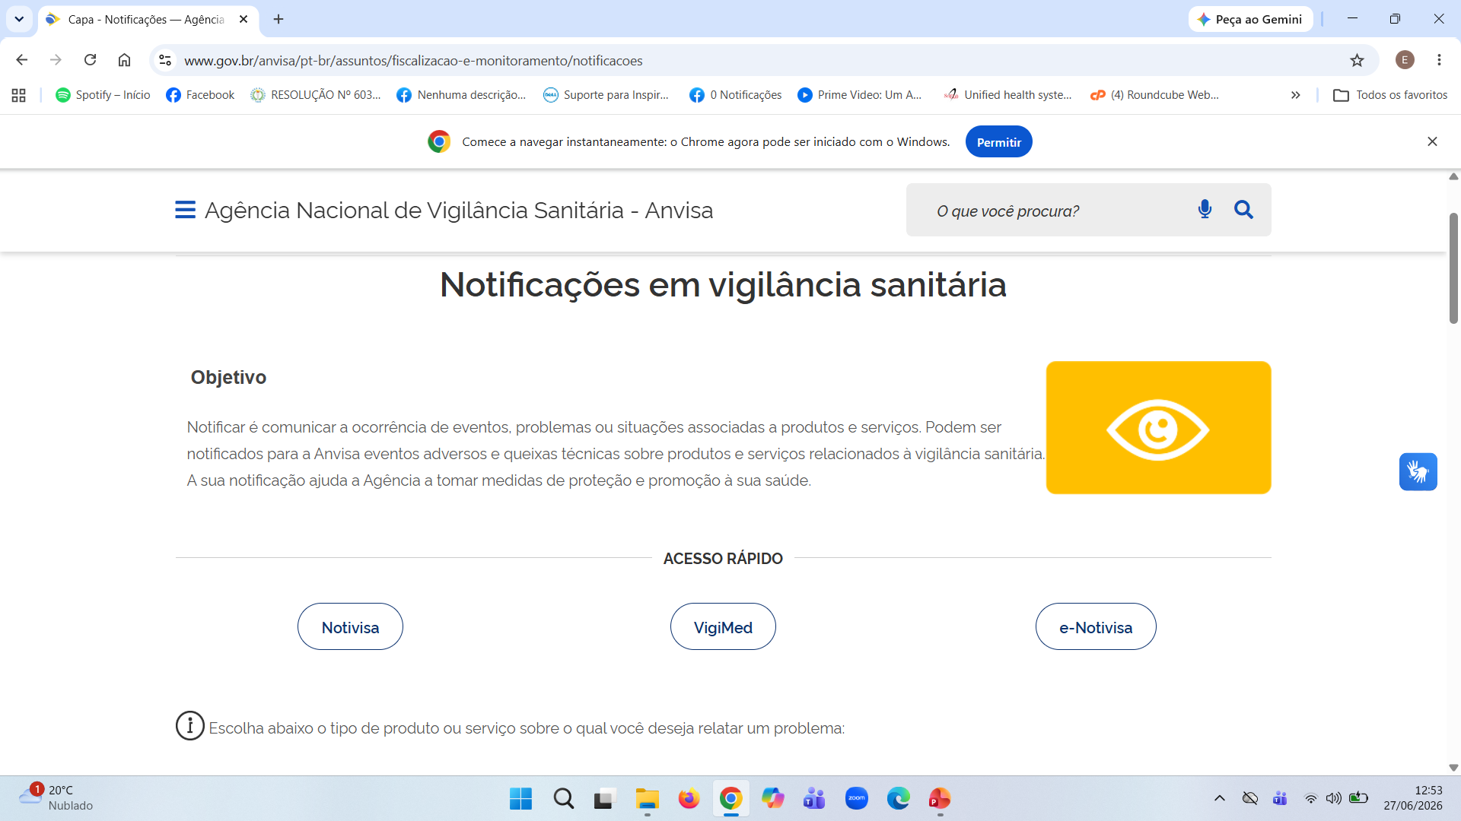
apresentação texto

Slide 17
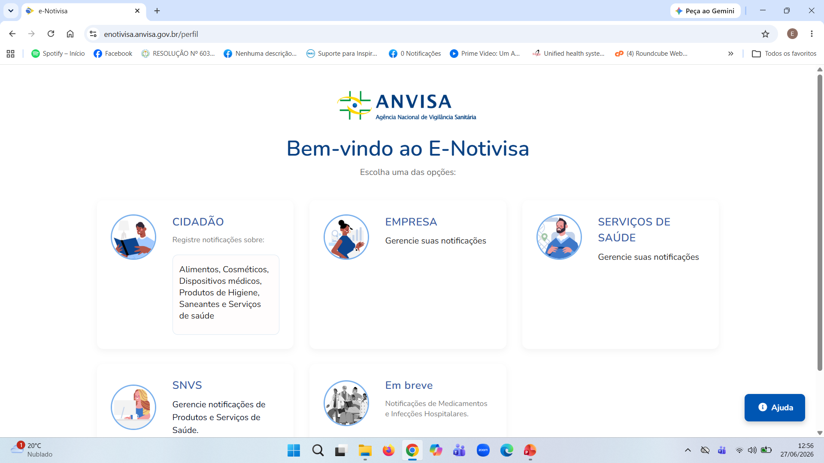
apresentação texto

Slide 18
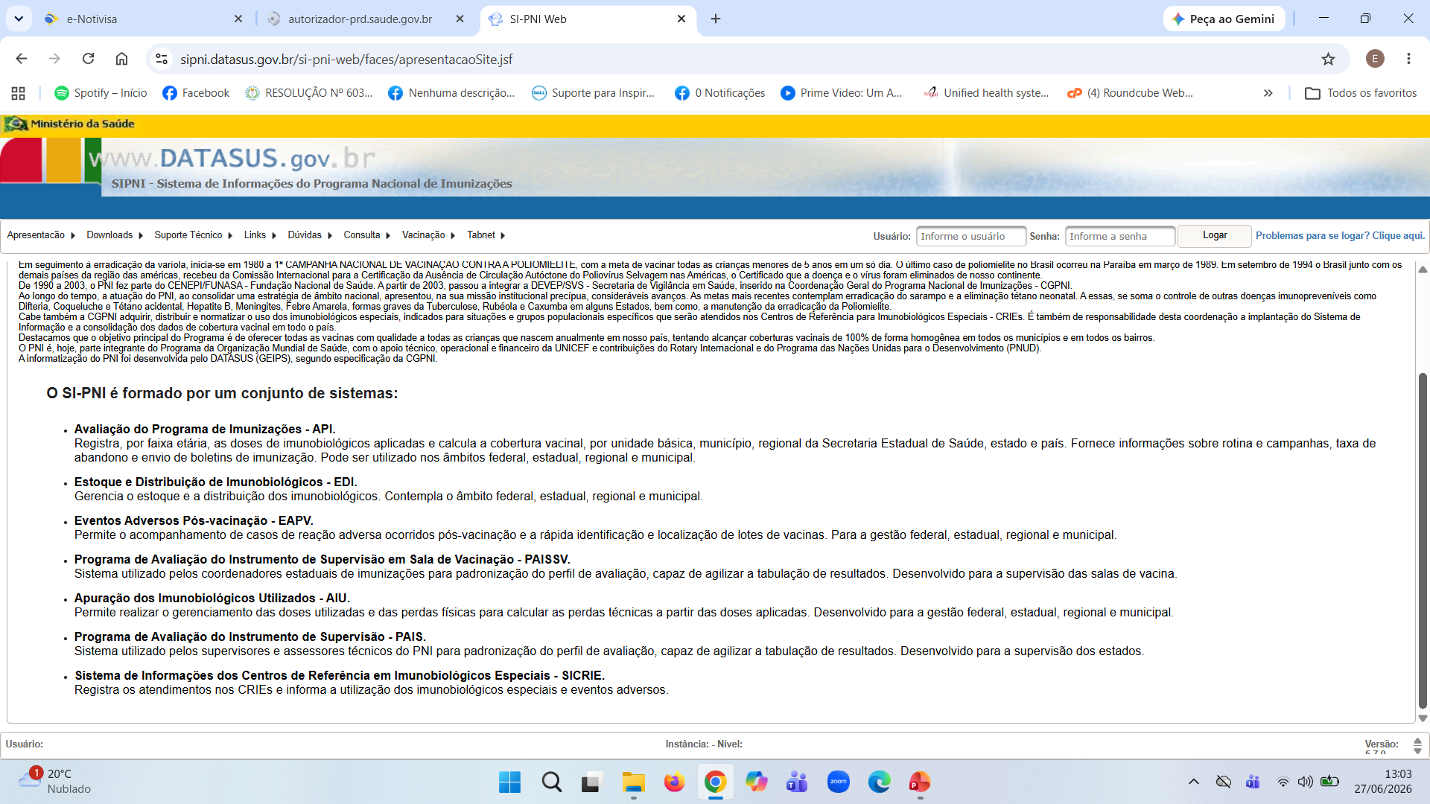

Slide 19
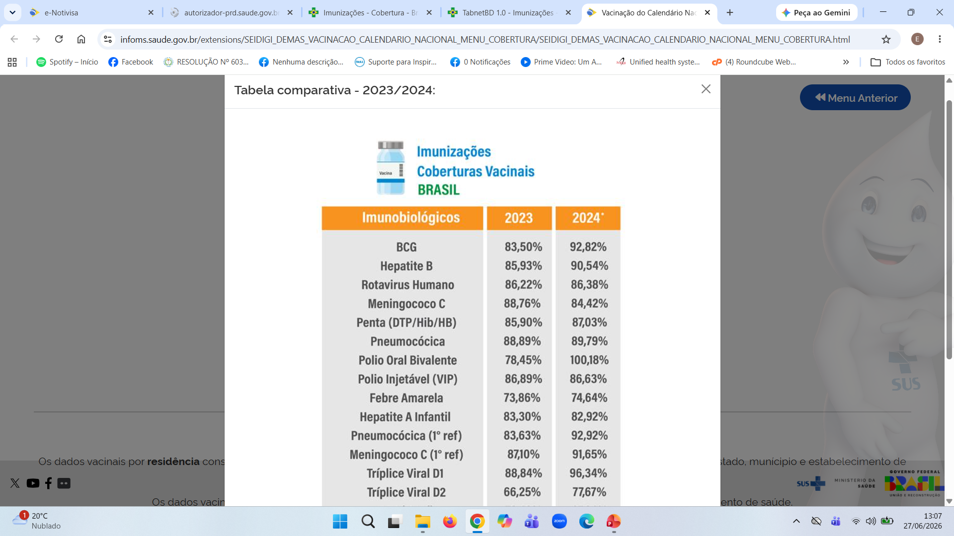

Slide 20
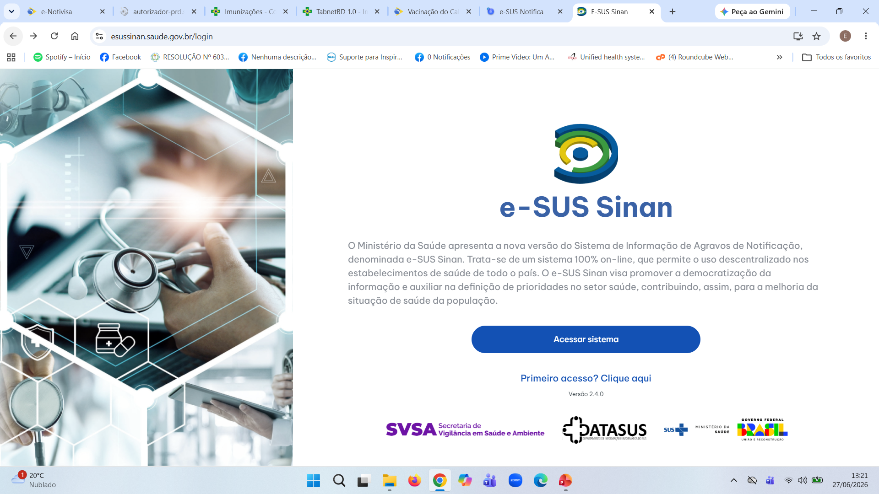
apresentação texto

Slide 21
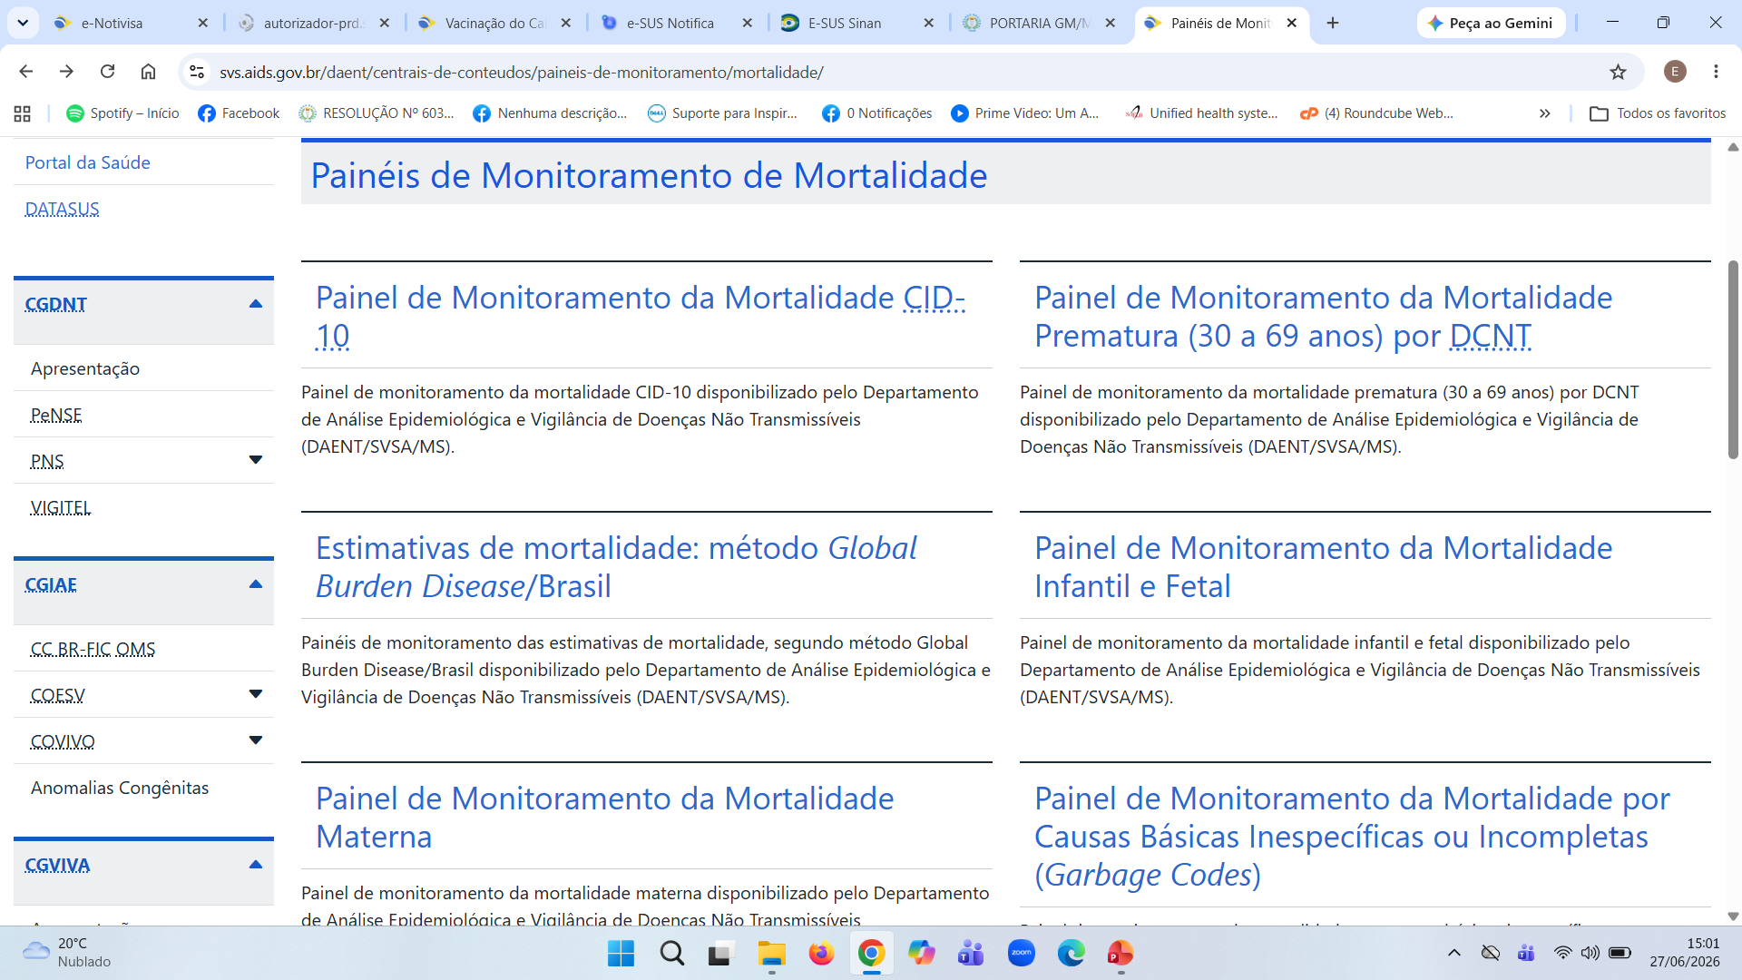
apresentação texto

Slide 22
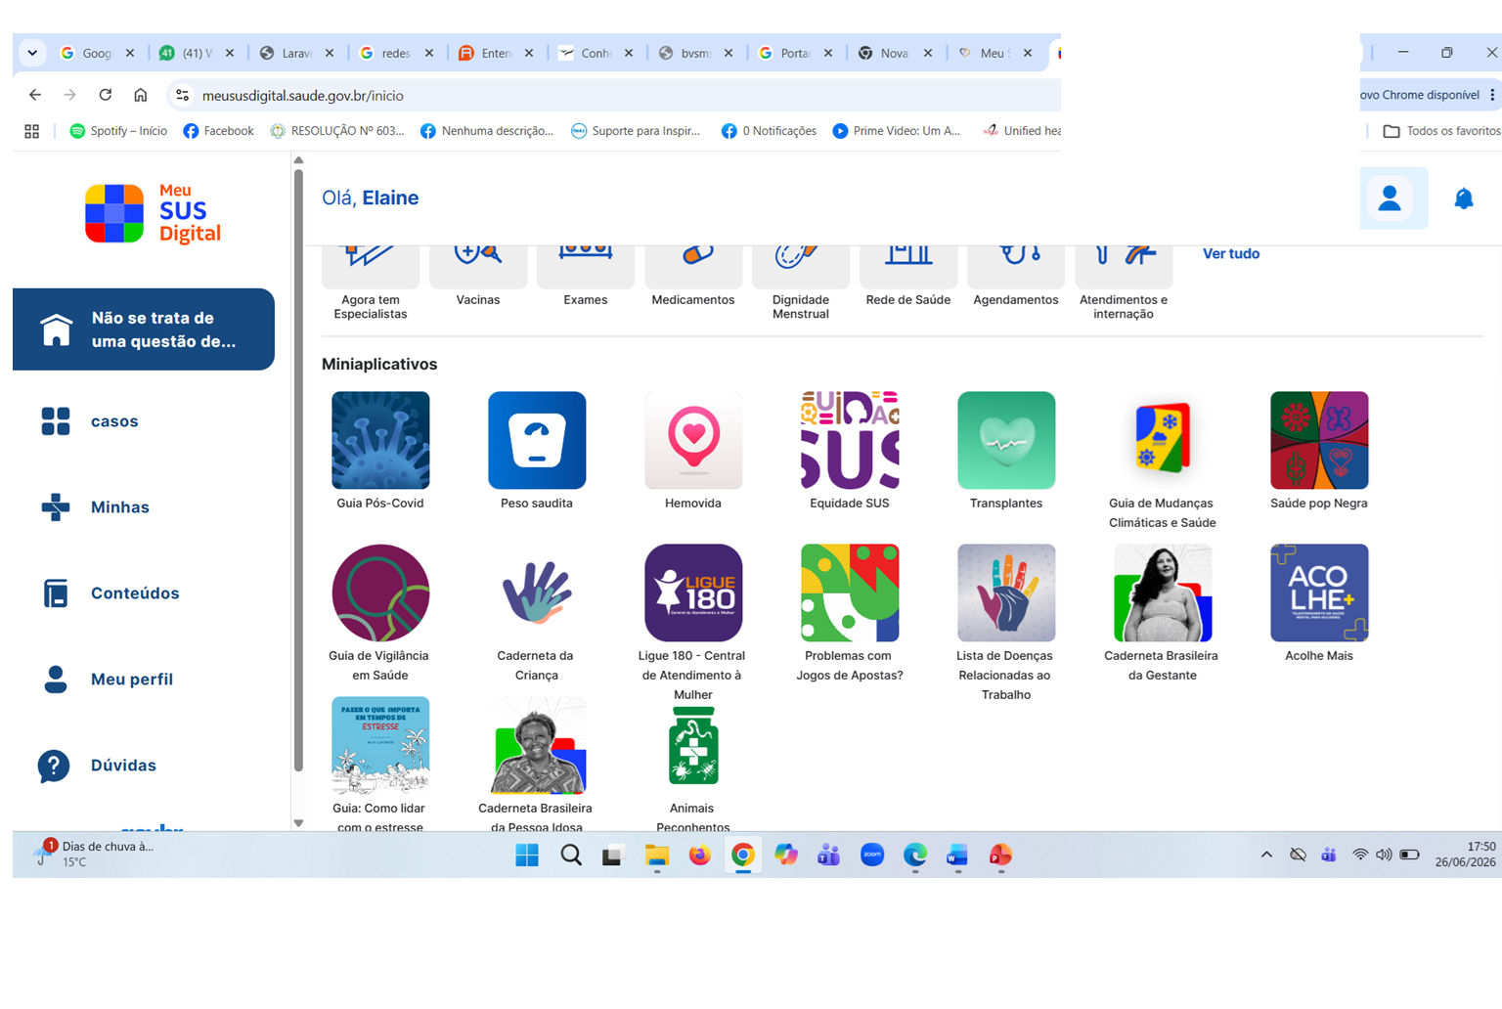
apresentação texto

Slide 23
A integração dessas tecnologias promove avanços fundamentais no setor:
Detecção Precoce de Epidemias: O uso de algoritmos de inteligência artificial e análise de grandes bases de dados (Big Data) identifica anomalias em redes sociais, buscas na internet e registros hospitalares antes que se tornem crises.
Monitoramento e Rastreabilidade: Sistemas de informação em rede centralizam dados de saúde, facilitando a visualização de indicadores epidemiológicos e o acompanhamento de populações de risco.

Slide 24
Agilidade nas Decisões: Dashboards e painéis de monitoramento fornecem um diagnóstico rápido da realidade local, permitindo aos gestores alocar recursos de forma otimizada e precisa.
Interoperabilidade: A comunicação entre diferentes plataformas garante a continuidade do cuidado ao paciente, integrando desde a Atenção Básica até os serviços de alta complexidade.

Slide 25
Conclusão:
As ferramentas digitais são essenciais na vigilância em saúde pois transformam dados em tempo real em inteligência estratégica. Elas permitem a detecção precoce de surtos, o monitoramento de doenças crônicas e a resposta ágil a emergências, garantindo ações de prevenção mais eficazes e direcionadas.

Slide 26

Atividade reflexiva

Slide 27

OBRIGADA!!!!
Enf Elaine Grácia de Quadros Nascimento
Email: elainegqn08@yahoo.com.br

